Slide 1
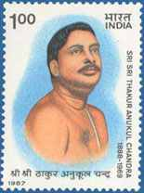
স্বাগতম

Slide 2
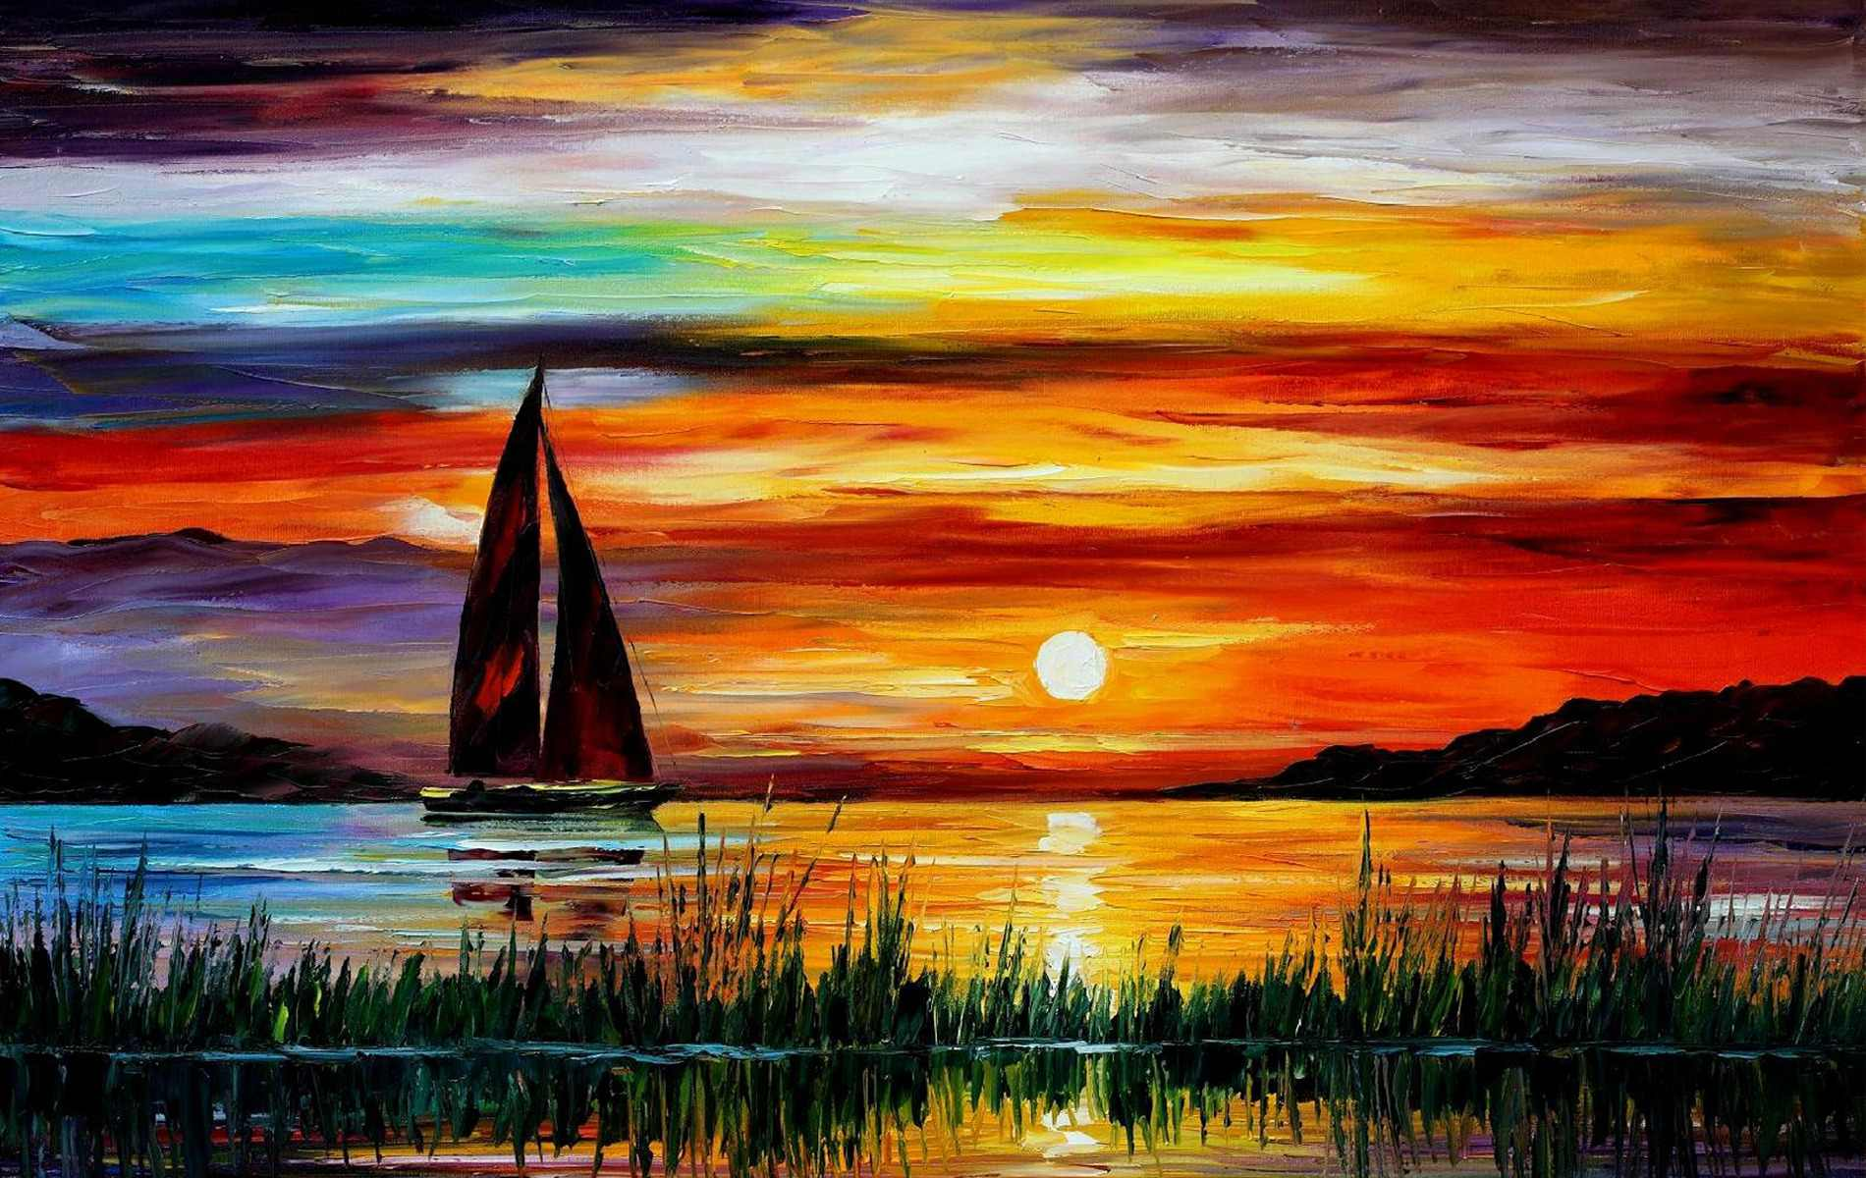
পরিচিতি
পাঠ পরিচিতি | শিক্ষক পরিচিতি
নবম শ্রেণী বিষয়ঃ হিন্দুধর্ম শিক্ষা আজকের পাঠঃ শ্রী শ্রী ঠাকুর অনুকূলচন্দ্র সময়ঃ ৪০ মিনিট তারিখঃ ০৯/০১/৩০১৩ | হিল্লোল কুমার মল্লিক সহঃ শিক্ষক শিয়ালী মাধ্যমিক বিদ্যালয়। রূপসা, খুলনা।

Slide 3
শিখনফল
সৎসঙ্গের সংজ্ঞা বলতে পারবে।
শ্রী শ্রী ঠাকুর অনুকূলচন্দ্রের উল্লেখযোগ্য কিছু বাণী ও গ্রন্থের নাম বলতে পারবে।
শ্রী শ্রী ঠাকুর অনুকূলচন্দ্রের মূলনীতি বলতে পারবে।
শ্রী শ্রী ঠাকুর অনুকূলচন্দ্রের জন্মস্থানের পরিচয় দিতে পারবে।

Slide 4
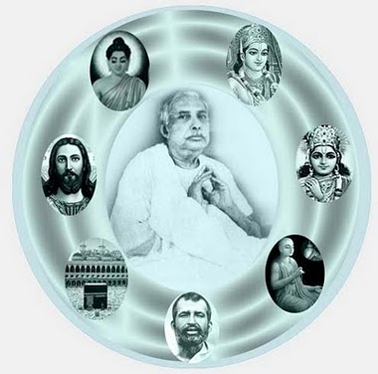
বিভিন্ন প্রেরিত দূত

Slide 5
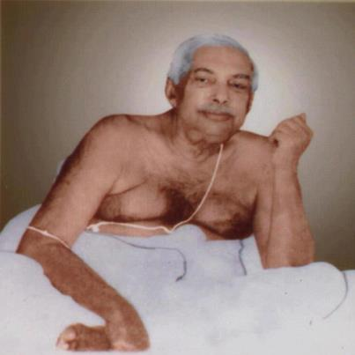
শ্রী শ্রী ঠাকুর অনুকূলচন্দ্র

Slide 6
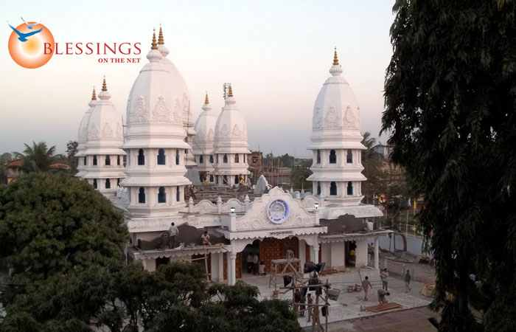
সৎসঙ্গের সংজ্ঞা
সৎ এ তৎগতি সম্পন্ন যারা তারাই সৎসঙ্গী ও তাদের মিলনক্ষেত্রকে সৎসঙ্গ বলে।

Slide 7
বাণী
মানুষ আপন টাকা পর
যত পারিস মানুষ ধর
বাঁচা বাড়ার মর্ম যাহা
ঠিকই জানিস ধর্ম তাহা
স্বামীর প্রতি টান যেমনি, ছেলেও জীবন পায় তেমনি
বলে বেশি করে কম, নিজেই হয় নিজের যম

Slide 8
বাণী
অভ্যাস ব্যবহার যেমনতর, সন্তান পাবি তেমনতর
মুখে জানে ব্যবহারে নাই সেই শিক্ষার মুখে ছায়
ভাবে বলে করেনা তাকে কেউ ধরেনা
মাতৃভক্তি আটুট যত, সেই ছেলে হয় কৃতিতত

Slide 9
কিছু গ্রন্থের নাম
সত্যানুসরণ, নারীর নীতি, অনুশ্রুতি, দেবিসূক্ত
আর্যপ্রাতিমোক্ষ, পূণ্যপুঁথি, আলোচনা প্রসংগে কথা প্রসংগে, বিজ্ঞান বিভূতি, স্বাস্থ্য ও সদাচার
নানা প্রসংগে, অমীয় বাণী, দ্যা ম্যাসেজ, চলার সাথী, পথের কড়ি, শিক্ষা বিধায়না, সমাজ সন্দিপনা ইত্যাদি।

Slide 10
মূল স্তম্ভ/নীতি
যজন
যাজন
ইষ্টভৃতি
স্বস্ত্যায়নী
সাদাচার

Slide 11
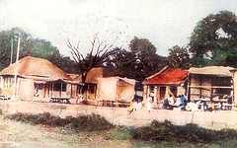
জন্মস্থান
হেমায়েতপুরের গ্রামের বাড়ী

Slide 12
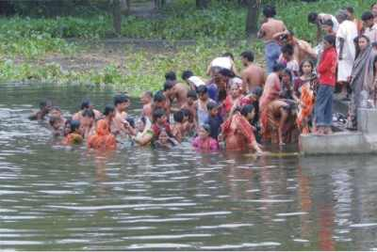
সম্বলপুর ঘাট
হেমায়েতপুর, পাবনা

Slide 13
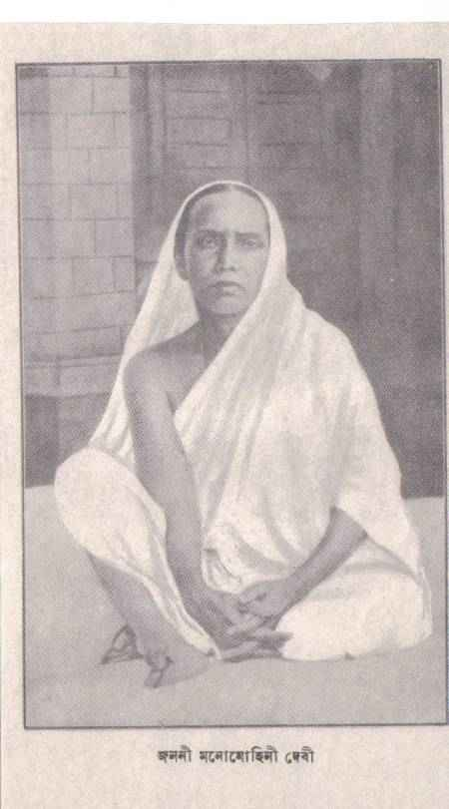
পরিচিতি
পিতাঃ শিবচন্দ্র চক্রবর্তী মাতাঃ মনমোহিনী দেবী

Slide 14
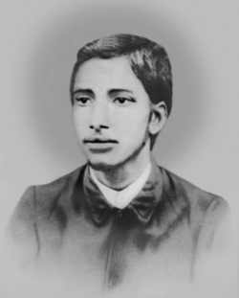
ছোটবেলায় শ্রী শ্রী ঠাকুর অনুকূলচন্দ্র
সত্যানুসরণ

Slide 15
শ্রী শ্রী ঠাকুর
১২৯৫ সালে ৩০ ভাদ্র শুক্রবার তালনবমী তিথীতে পাবনা জেলার হেমায়েতপুর গ্রামে পদ্মা নদীর তীরে সম্বলপুর ঘাটে জন্মগ্রহন করেন।
পিতার নামঃ শিবচন্দ্র চক্রবর্তী
মাতাঃ মনমোহিনী দেবী
তিনি সারা জীবন ধরে মানুষের শারিরীক, মানষিক ও আধ্যাতিক কল্যাণের জন্য কাজ করে গেছেন।
তিনি ১৯৬৯ সালে ২৭ জানুয়ারী ঝাড়খন্ডের দেওঘরে মৃত্যুবরণ করেন।

Slide 16
দলীয় কাজ
শ্রী শ্রী ঠাকুর অনুকূলচন্দের জন্মস্থানের পরিচয় দাও।

Slide 17
মূল্যায়ণ
শ্রী শ্রী ঠাকুর অনুকূলচন্দ্রের জন্ম কত সালে?
১৮৮৮ ইং
তাঁর রচিত ২ টি গ্রন্থের নাম বল?
সত্যানুসরণ, নারীর নীতি।
২টি মূল নীতি বলো?
যজন
যাজন

Slide 18
বাড়ীর কাজ
নীচের বাণীটির ব্যাখ্যা লেখ।
মানুষ আপন টাকা পর
যত পারিস মানুষ ধর

Slide 19
ধন্যবাদ

